Slide 1


Slide 2
2019
Redis基础数据结构
Honeybee

Slide 3

目录
CONTENTS
背景
01
Honeybee
02
基础数据结构
03
5种对象

Slide 4
01
丝滑的开场
PART ONE

Slide 5


背景介绍
出生于西西里岛的意大利人（antirez）发明的。
个人网站：http://invece.org
2004到2006年做嵌入式工作，之后接触web，
2007年和朋友共同创建一个网站LLOOGG.com，
2009年为了解决这个网站的负载问题开发了Redis数据库。

Slide 6
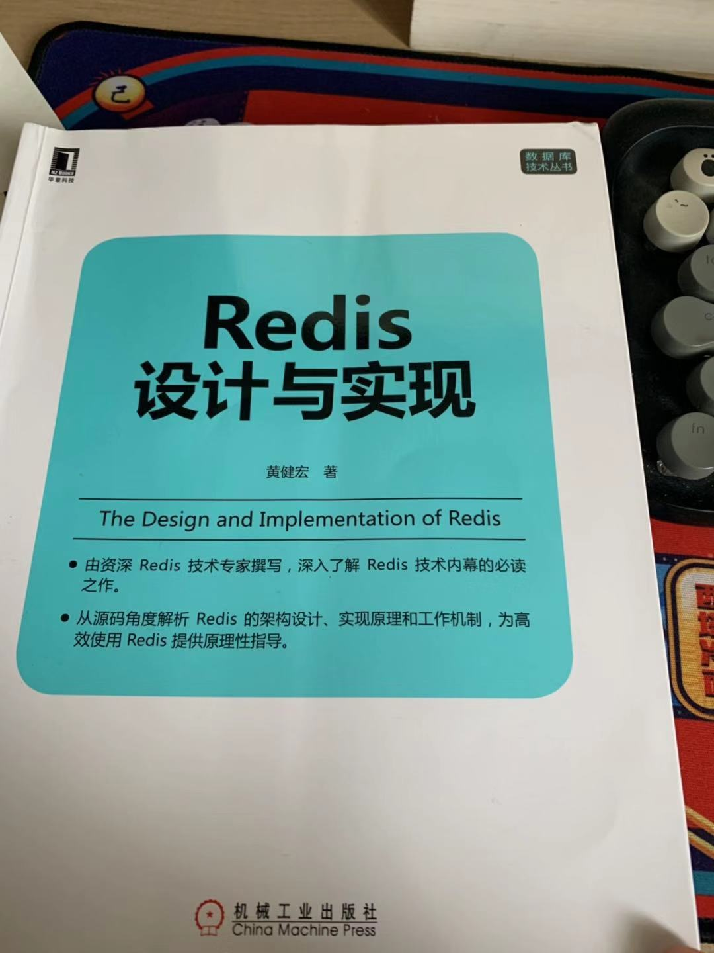
背景二
本次分享都是基于此书，所以可以概括为我只是对这本是的一个整理与总结，
内容大家都知道，所以这次分享帮大家做个整理与复习。

Slide 7
02
基础数据类型
PART TWO

Slide 8
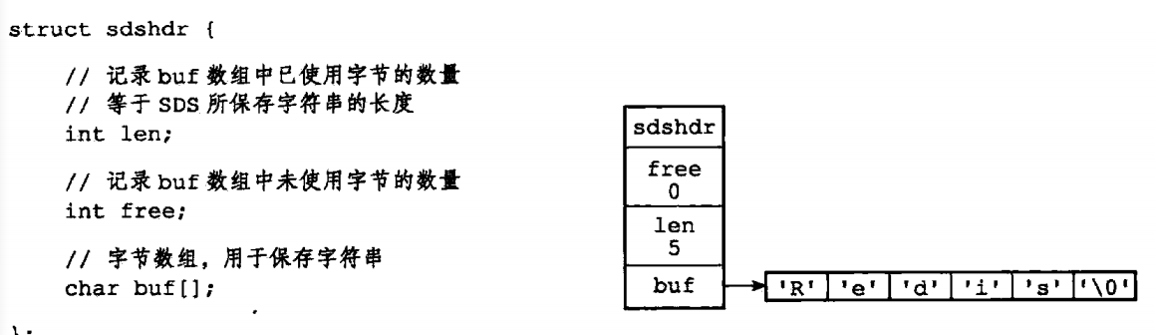
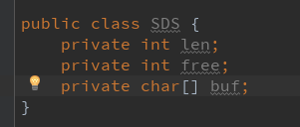
简单动态字符串（SDS）
redis使用的字符串类型并不是C语言的字符串类型（char *），而是自己定义了一个结构体，里头有3个
属性。
1、len 记录长度
2、free 记录buf数组的空闲数量
3、具体存放数据的数组

Slide 9
简单动态字符串（SDS）
sds的好处和优势：
1、降低获取长度复杂度
2、杜绝缓冲溢出和内存泄漏
3、保证二进制安全
1、降低获取长度的复杂度
大家想想，c语言里要获取一个字符串（char * names3 = "jack";），你要知道他的长度，就得去遍历一遍（
即使你说我可以使用strlen函数，但是这个函数也是帮你遍历了一遍），那么复杂度就是O(n)。
sds结构体定义了一个len属性，使得获取长度时候复杂度降为O(1)
这个思想java中也有体现，map等集合都有长度字段

Slide 10
简单动态字符串（SDS）
2、杜绝缓冲溢出和内存泄漏
在C语言里要拼接字符串必须要先申请内存（malloc函数可以用来申请内存），然后再拼接（使用strcat函数）。
那么如下图这个情况，有2个紧挨着的字符串s1 = “redis” s2 = “mongodb”，现在我要在redis后面拼接上s3 = “mysql”
却忘记了申请内存，直接拼接，那么就会覆盖掉mongodb字符串。这就叫做缓冲区溢出
缓冲区溢出是因为拼接，那么内存泄漏是因为字符串裁剪，裁剪完没有释放内存，那么就会内存泄露
SDS如何避免呢？
还记得结构体有个free属性么？
在扩容时候会先判断当前是否足够，不够先去扩容，再拼接（具体扩容策略我不想展开说，因为太多了）
在裁剪时候，裁了多少就给free加多少，这样下次拼接时候就不用扩容了

Slide 11
简单动态字符串（SDS）
3、保证二进制安全
在C语言里，字符串是以空字符（\0）来当作终止标志，这样就是意味着C语言只能保存普通没有空字符的字符串，
对于图片，音频等二进制文件（里头万一包含空字符）是无法保存的
例如： char * s = “redis mongo”； 然后print打印出来 只有redis
SDS怎么解决的呢？
sds会以处理二进制的方式处理sds存放在buf数组里的数据，并且不会对其中数据做任何限制、过滤，也就是说你
存进去怎么样，取出来就是怎么样

Slide 12
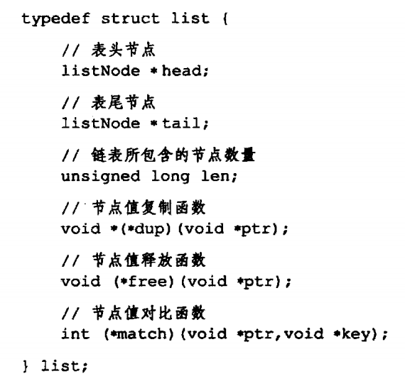
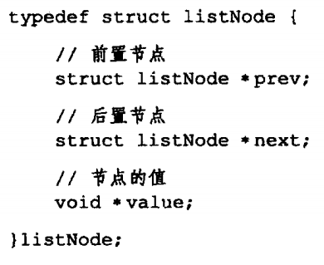
链表

Slide 13
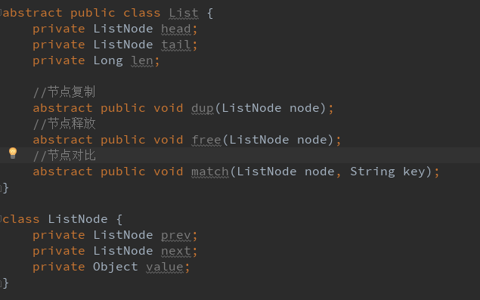
链表
listnode是链表list的节点，listnode看得出来是一个双向链表，list里有头节点、
尾节点、链表长度、还有3个对节点操作的函数

Slide 14
链表
list
listNode
listNode
listNode
head
prev
prev
prev
null
tail
next
next
next
null
len
3
value
value
value
dup
free
match

Slide 15
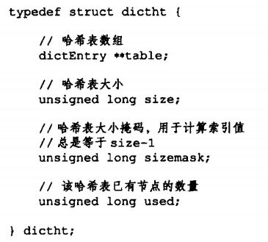
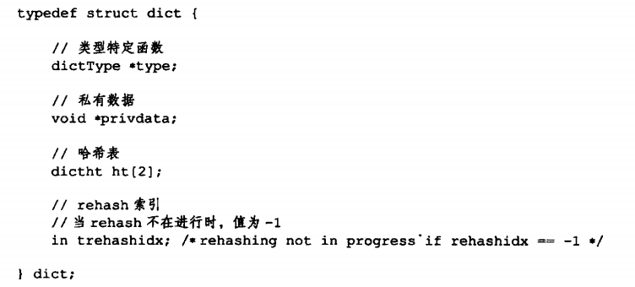
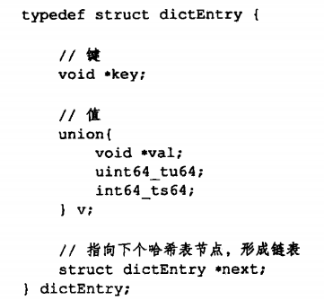
字典
字典结构是最重要的结构，在redis的数据结构，系统结构
都要用到，也是比较繁琐的一个

Slide 16
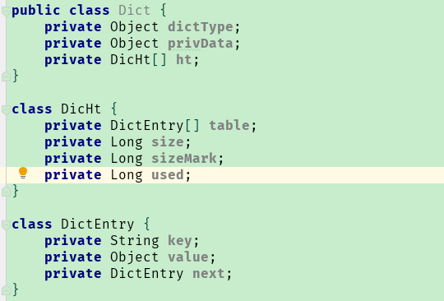
字典

Slide 17
字典
dictht(字典表)
dictEntry
dictEntry
dictEntry
dict(字典)
table
key
key
key
size
value
value
value
type
sizemask
next
next
next
privdata
used
dictEntry
ht[2]
dictEntry
trehashidx
dictht(字典表
table
null
size
可以看出来结构还是比较复杂的，会在
下面ppt里一个一个逐一解释
sizemask
used

Slide 18
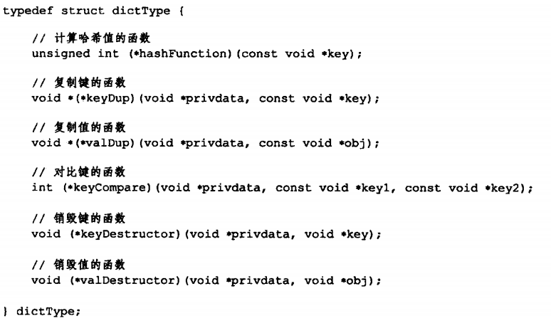
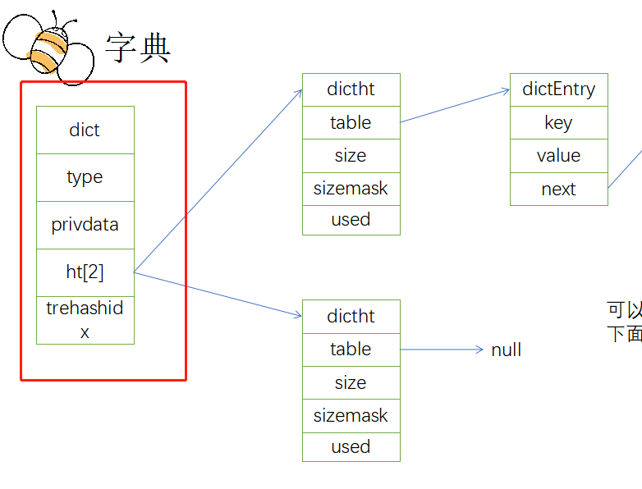
字典
1、type 指向了一堆用于操作字典的函数
2、privdata 是这些函数的可选参数
从上至下讲，本页先讲dict（字典），下图红框部分
3、ht 可以看到是一个长度为2的数组，每个元素都是
一个hash表，要2个是因为做扩容时候用的。后面详讲
4、rehashidx 扩容时记录rehash进度的，后面详讲

Slide 19
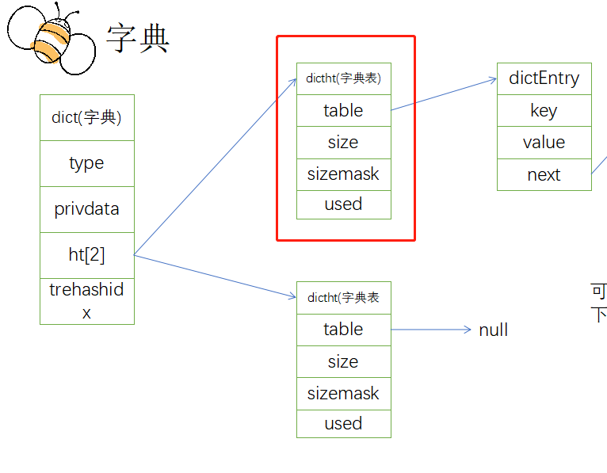
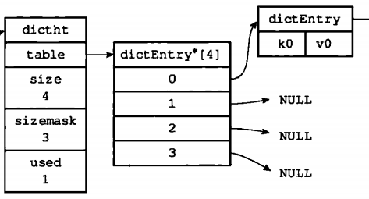
字典
1、table 指向entry数组，具体的存数据的地方
2、size entry数组的大小
3、sizemask 用于计算计算索引值，总比size小1
4、used 当前entry数组里已经用了多少
字典表
字典结构也跟java一样需要一个哈希算法，需要知道要落
在哪个“桶”。
字典的哈希算法：
公式： index = MurmurHash(key) & sizemask
(MrmurHash是Austin Appleby于2008年发明的，具体可以
参考官网http://code.google.com/p/smhasher)
例子：

Slide 20
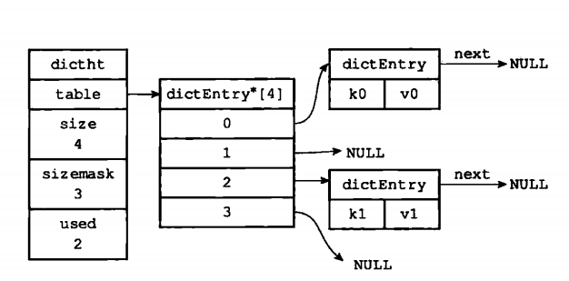
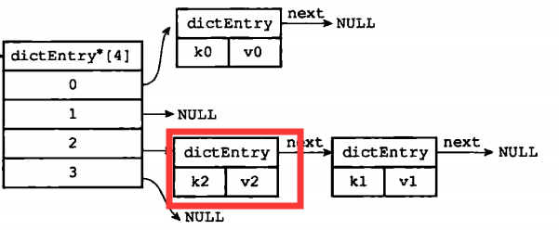
字典
hash冲突
redis解决hash冲突跟java用的是一个原理，这里也简单举个例子，架设有如下结构
桶0和桶2都有1个键值对，那么现在又put了一个，并且根据
上面的hash算法算出来也是2，那么结构就变为如下所示
也是用“拉链法”解决hash冲突，并且跟jdk8一样采用头插形式

Slide 21
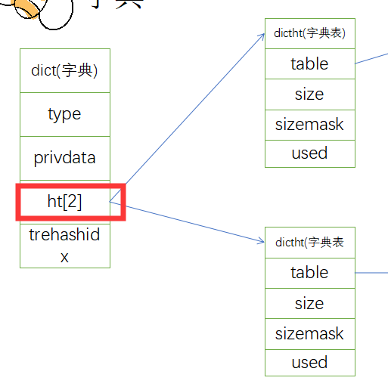
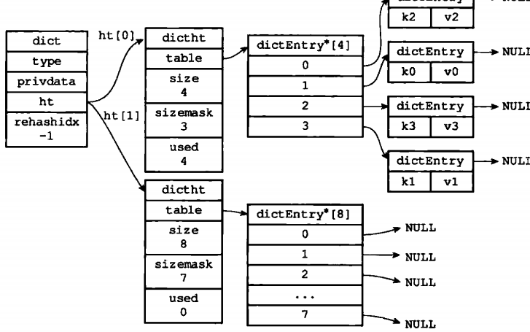
字典
rehash
记得上面说结构时候说字典都有2个字典表，主要是为了扩容时候rehash吗？我们就来说说redis的rehash，
并且他跟java的有啥不同
1、第一步计算扩容后的大小
比如我们数据在h[0]，现在发现h[0]大小不够了，要先扩容h[1]，
再把数据rehash后再搞进去
官方公式 h[1].size 为第一个大于或等于h[0].used*2 的2^n
据个例子：
假设现在h[0].used = 4, 那么h[1].size = 4 X 2 = 8,
8是第一个大于或等于（4 * 2）的 2的n次方数字

Slide 22
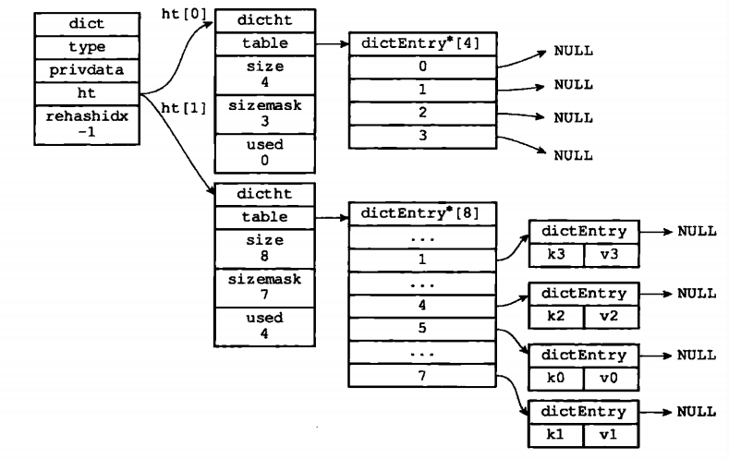
字典
rehash
2、rehash重新计算索引，然后将数据搞到h[1]，效果如下图
3、把h[1]改成h[0]，并且把h[1]的size、sizemask、used都改为0

Slide 23
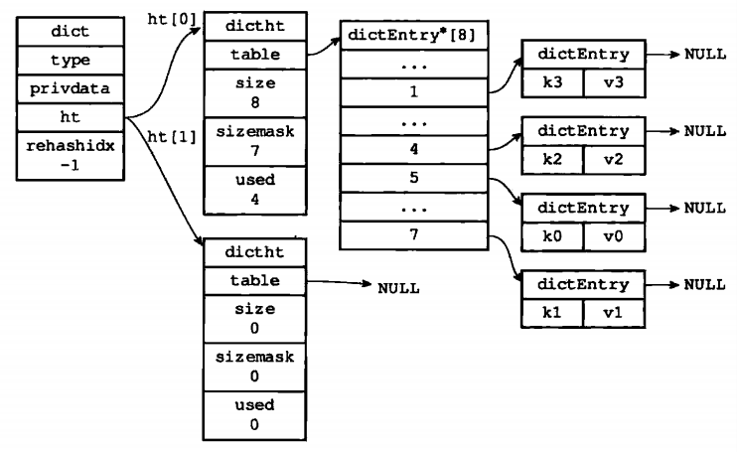
字典
rehash
3、把h[1]改成h[0]，并且把h[1]的size、sizemask、used都改为0

Slide 24
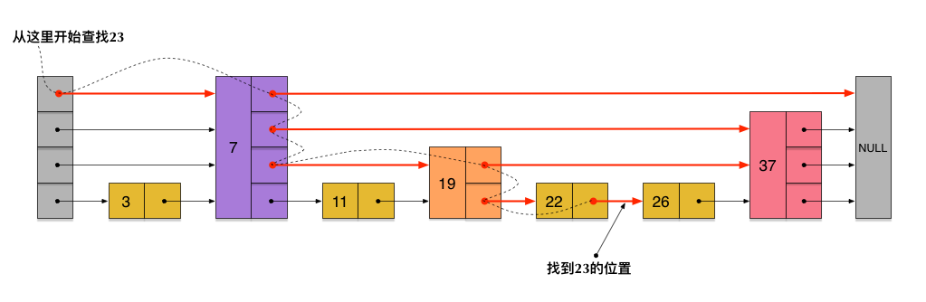
跳跃表
常规的一个跳表，假设现在要找值为23的节点位置，那么如图虚线所示，原理有点类似于二分法。
redis对跳表做了改良，下面看看redis的跳表是怎么实现的。

Slide 25
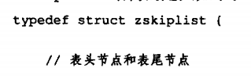
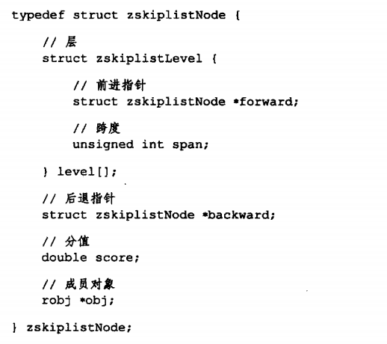
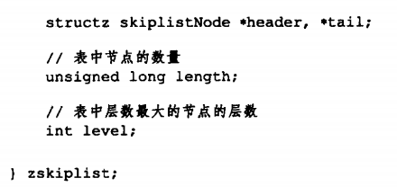
跳跃表

Slide 26
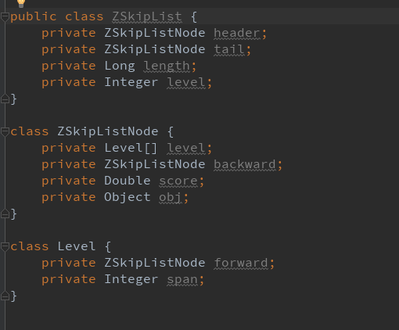
跳跃表

Slide 27
跳跃表
zskiplist
zskiplist
node
header
level2
null
tail
level1
2
level1
null
level
level0
1
level0
1
level0
null
length
score
score
score
value
value
value
null
backward
backward
backward
redis改良的跳表有2个不同：
1、每个节点添加了回退指针，用于zrev系列的命令
2、每个level都记录了到下一个level的距离，这个距离是用来算rank用的，也就是zran系列命令

Slide 28
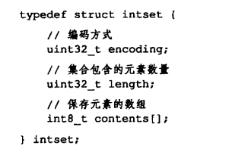
整数集合
encoding：保存在contents数组里元素类型，类型有：
INTSERT_ENC_INT16：等同于int16_t(有符号的16位整数)
INTSERT_ENC_INT32：等同于int32_t(有符号的32位整数)
INTSERT_ENC_INT64：等同于int64_t(有符号的64位整数)
length：记录证书集合包含的元素数量，其实就是contents数组的长度
contents：整数集合的每个元素都是contents数组的一个项，各个项在
数组中按值的大小由小到大排序，并且数组里不包含重复项

Slide 29
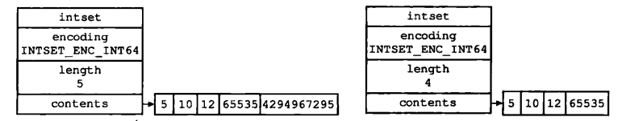
整数集合
整数集合比较简单，书中只说到一个知识点就是升级、降级。
升级：
假设数组里都是16位长度的整数，现在要插入一个32位的，那么redis会把每一个元素都升级到32位。
降级：
整数集合不支持降级操作，也就是说一旦升级了，就不会将类型降下来，例如：
sheng'ji

Slide 30

压缩列表ziplist
redis没有使用结构体来保存压缩列表的信息，而是通过宏来定位每个成员的地址。如下我举了一个例子来说明压缩列表的结构
1、zlbytes：指这个压缩列表总的占的空间大小。如例子中的0X50(十进制80)，表示该列表为80字节。
2、zltail：假设我们有一个指向压缩列表头的指针p，那么加上zltail的0X3c（十进制60），就到了列表
最后一个节点位置也就是entry3的位置，所以该属性是偏移量的意思。
3、zllen：entry的个数
4、zlend，跟c语言的字符串（\0）一样，这样它默认是0XFF表示结束

Slide 31

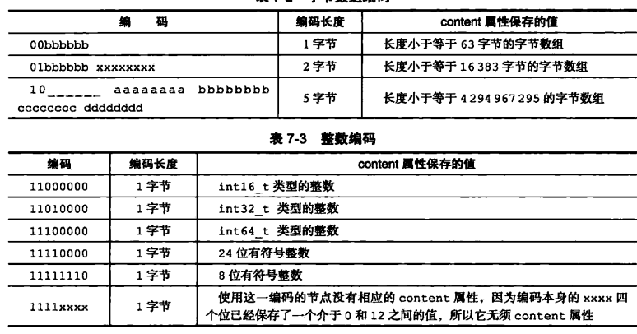
压缩列表ziplist
讲完ziplist，那么接下来讲具体的entry的结构
1、previous_entry_length：记录前一个节点的长度，以16进制表示。如果小于256那么就是直接记录
长度，例如0X05，表示前一个节点5个字节的长度。如果大于256，那么是前缀0XFE加上前一个节点
长度，例如0XFE00002766，表示前一个节点长度为10086个字节。
2、encoding：类型编码，就是指定content内容的类型和长度。
3、具体内容

Slide 32
对象
好了，讲完了所有的基础结构。那么我们回到最基础的redis5种对象，看看他们都是怎么使用这些基础结构
来构建对象的

Slide 33
03
对象
PART THREE

Slide 34
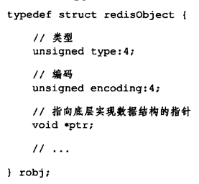
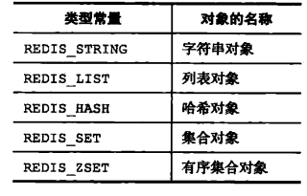
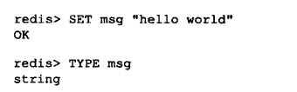
对象
redis里所有对象kv、list、hash、set、zet都是由如下的redisObject结构表示
1、type：类型
小提示：我们可以使用type命令看当前是啥类型

Slide 35
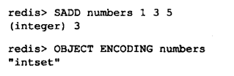
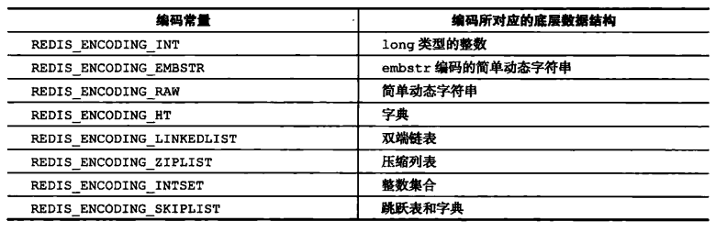
对象
小提示：使用OBJECT ENCODING
可以查看结构
2、encoding：具体要用啥基础数据结构

Slide 36
对象
我们都知道每种对象都用到不止一种的数据类型，接下来分别对每一种介绍他们什么场景下
使用什么数据结构

Slide 37
K-V（String）
首先要说明的一点是5种类型的key都是用SDS也就是简单动态字符串
string结构的key是用SDS，value将分为以下三种情况：
1、整数类型，如果输入的是纯数字那么value是整数类型
2、SDS类型，如果输入的是一个字符串，并且长度大于39，那么是SDS类型
3、embstr编码的SDS类型，如果输入的是一个字符串，并且长度小于等于39，那么采用该类型
（embstr编码是专门用于保存短字符的一种优化编码方式，本质还是SDS类型）
如果是小数类型怎么存呢？
例如3.14，redis存储时候会转换成字符串，用第三种方式存储

Slide 38
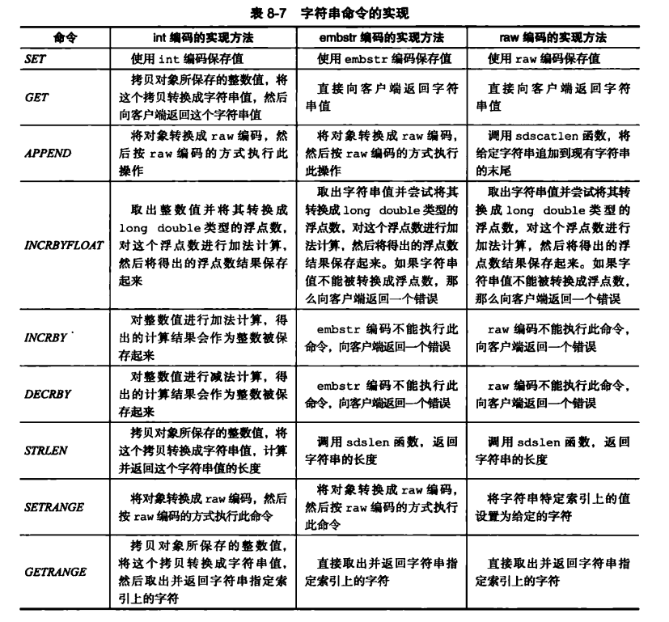
K-V（String）

Slide 39
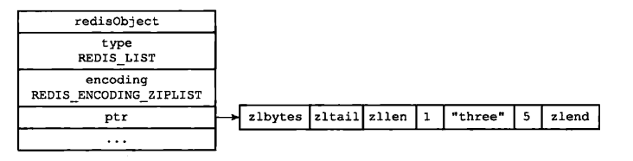
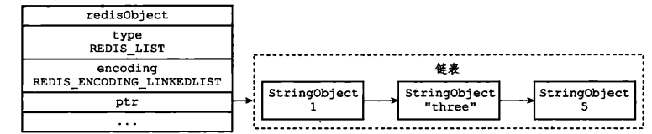
list
同样list（列表）的key也是SDS，value有2种情况
1、如果所有元素长度都小于64并且数量少于512个，使用压缩列表ziplist，结构如下图
2、元素长度大于64，或者数量大于512使用双向链表，结构如下

Slide 40
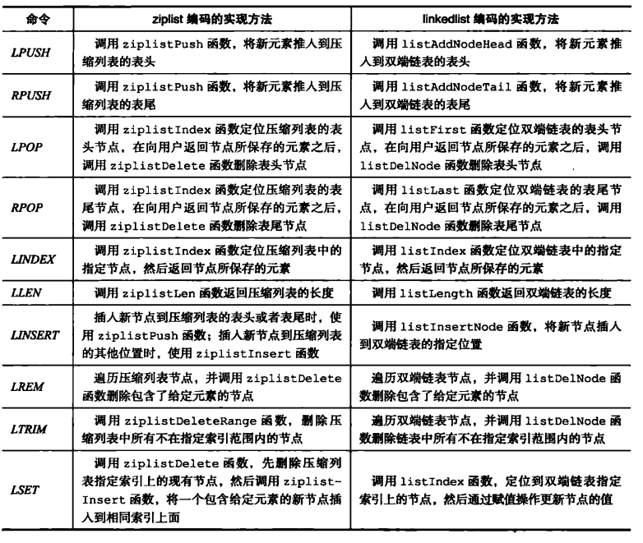
list

Slide 41

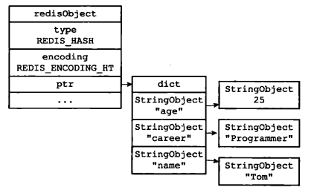
hash
key是SDS，value有2种情况
1、当键和值的长度都小于64，并且键值对数量少于512个时使用ziplist，键值对结构如下图所示
2、如果不满足第一点情况，使用字典结构

Slide 42
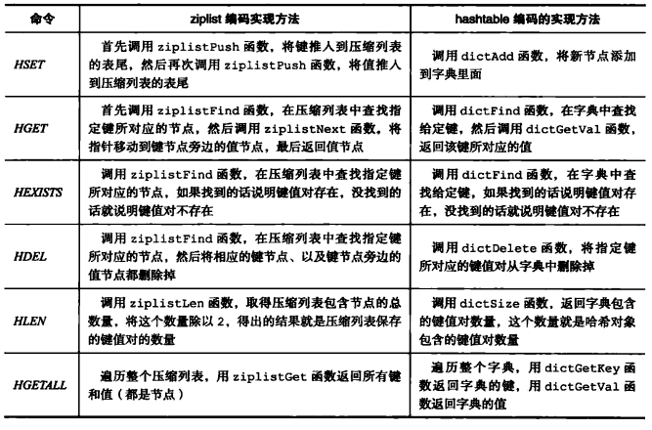
hash

Slide 43
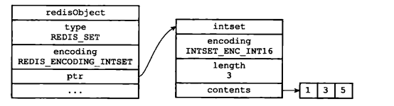
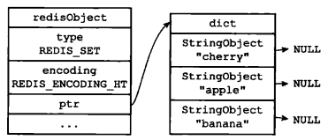
set
key是SDS，value分为2种情况
1、整数集合，元素都为正式，数量不超过512个时候用此结构
2、字典，当上述条件不满足时，采用此结构

Slide 44
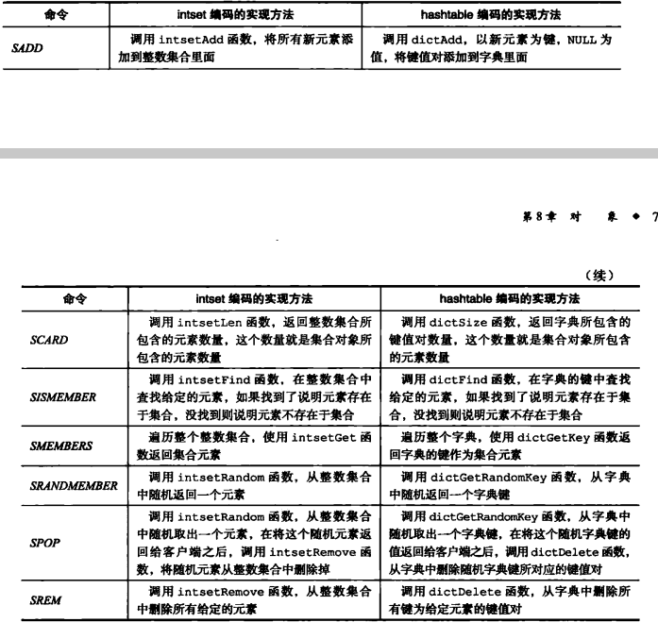
set

Slide 45

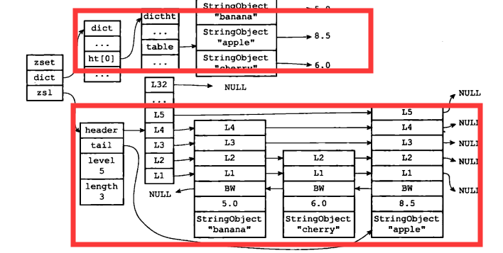
zset
key为SDS，value分为2种情况
1、压缩列表，元素数量少于128个，每个元素长度小于64字节
2、跳跃表+字典，不满足上述条件，采用此结构

Slide 46
zset
我们可以看到zset的字典和跳表都保存了一样的数据，它为什么要这么做呢？
1、首先我们要说明一点，redis并不是创建2个一摸一样的数据，而是2个结构共享同一份内存
所以不会造成内存浪费
2、如果只采用字典形式，虽然zsrcoe系列命令的查询复杂度是O(1)，但是由于字典是无序的，
所以进行范围查询时候，如zrank、zrange等命令时候要先排序再查询，完成这种排序至少需要
O(Nlogn)以及额外的O(N)的空间。
3、如果只采用跳表形式，虽然执行范围查找时候复杂度是O(1)，因为跳表已经是排好序了，但是
zscore等这样查找分数的命令时候，会由字典的O(1)上升至O(logN)
所以由于以上几点原因，redis的有序集合采用了字典加跳表形式构成。

Slide 47
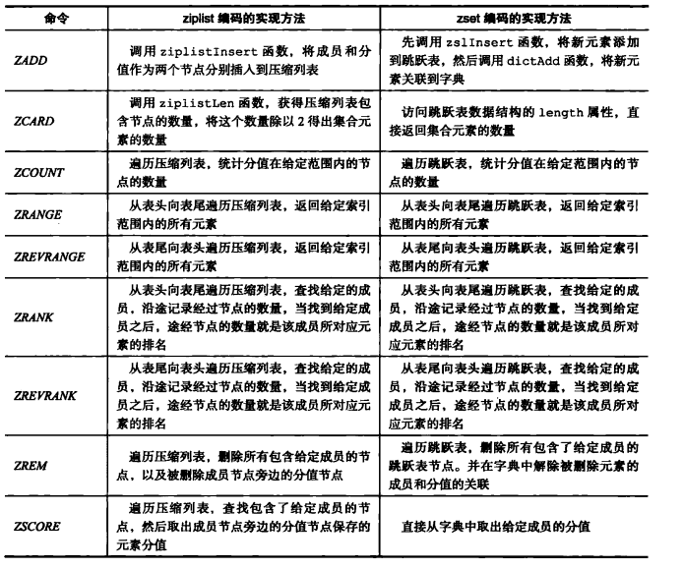
zset

Slide 48
QA:我会的都在ppt里了

Slide 49


